Slide 1
COMITE D’ORIENTATION ET DE SUIVI DE
LA FORMATION DOCTORALE
C.O.S. des ED
Vendredi 10 Septembre 2010

Slide 2
Ordre du jour
Discussion préparatoire à la finalisation du document d’évaluation des ED
Préparation de la visite d’évaluation des membres de l’AERES
Point sur LUNAM DOCTEUR
Point sur Association Bernard Grégory (ABG)
Modalités d’accord de subventions aux ED (CA du 25 juin du PRES)
Réunion du COS 10 sept 2010

Slide 3

Evaluation des ED - AERES
1ère phase 15 octobre : Mise en expertise des dossiers
Chapeau du PRES L’UNAM
Chapeau des 3 CD : Nantes Atlantique, Angers, Le Mans
ED BS | ED CEI | ED DEGEST | ED STIM | ED SPIGA | ED SCE | ED VENAM | ED 3MPL | ED P. COUVRAT
Réunion du COS 10 sept 2010

Slide 4


Evaluation des ED - AERES
2ème Phase : Visite des membres de l’AERES
  2ème tranche de la vague B :
  14, 15 et 16 décembre, à confirmer
Déroulement de la visite
  Présentation générale : ½ Journée
  Visite de chaque ED (½ Journée) suivant la thématique
      3 comités d’experts et si nécessaire formation de comité mixte
      SHS et Droit Economie Gestion (DEG)
      Sciences et techniques
      Science de la Vie et Ecologie
Réunion du COS 10 sept 2010

Slide 5
LUNAM DOCTEUR
Outil de mutualisation
  Inscription administrative du doctorant,
  Suivi du doctorant,
  Comité de suivi de thèse,
  Soutenance de thèse,
  Gestion et le suivi des formations
  Aide à l’insertion professionnelle des docteurs
  Suivi des docteurs en interaction avec la plateforme ABG
Réunion du COS 10 sept 2010

Slide 6
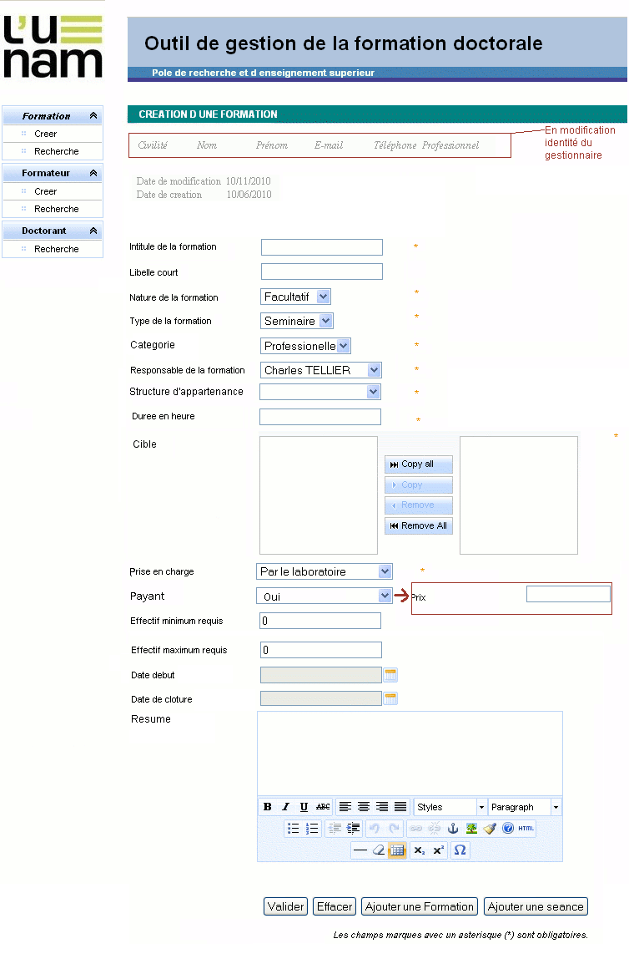
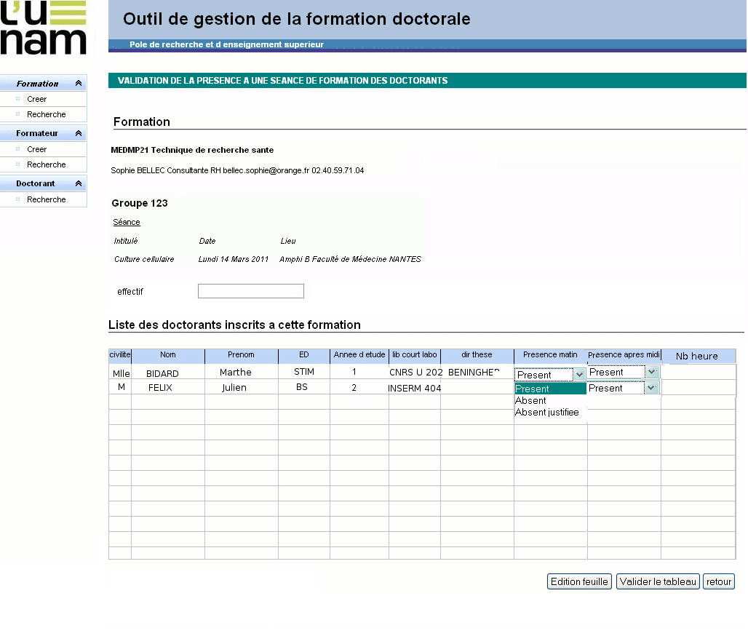
LUNAM DOCTEUR
Présentations d’écrans
Versant « Administrateurs »
Réunion du COS 10 sept 2010

Slide 7
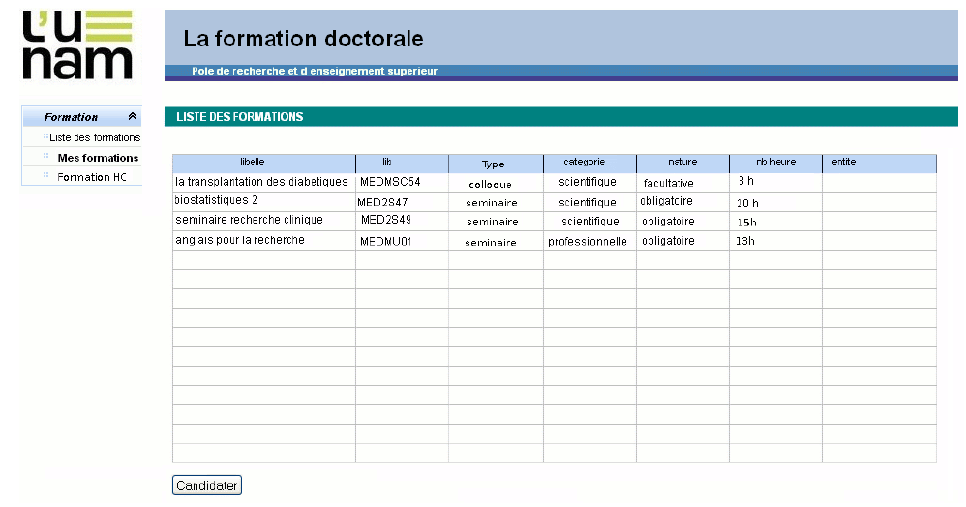
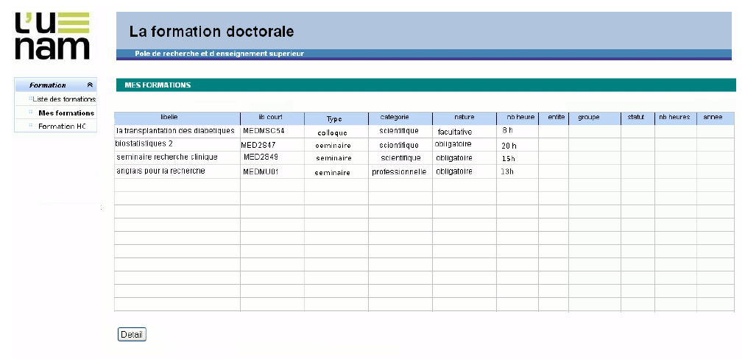
LUNAM DOCTEUR
Présentations d’écrans
Versant « Etudiants »
Réunion du COS 10 sept 2010

Slide 8
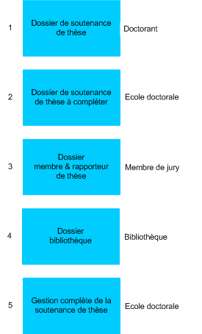
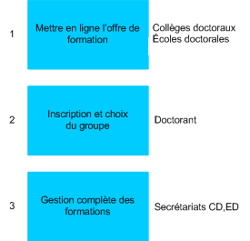
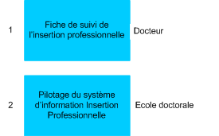
LUNAM DOCTEUR
Quelques procédures de gestion
  Offre de formation
  Soutenance de thèse
  Insertion Professionnelle
Réunion du COS 10 sept 2010

Slide 9
LUNAM DOCTEUR
Macro Planning :
  Juin 2010 : module « Inscription aux formations »,
  Septembre 2010 : module « Inscription en doctorat »,
  Octobre 2010 : module « Comité de suivi de thèse »,
  Novembre 2010 : module « Soutenance de thèse »,
  Novembre 2010 : module « Insertion Professionnelle »,
  Janvier 2011 : Livraison du logiciel et vérification d’aptitude
  Février 2011 : Mise en fonction du logiciel LUNAM DOCTEUR
Réunion du COS 10 sept 2010

Slide 10
PLATEFORME ABG
Une solution de suivi intégrée des docteurs
Ses objectifs :
  Permet une meilleure collaboration entre acteurs,
  Facilite et accélère la circulation de l’information,
  Met en œuvre des dispositifs de veille et d’innovation,
  Facilite les projets transversaux,
  Renforce la visibilité et l’attractivité des différents acteurs,
  Met à disposition des outils de gestion de contenus
Réunion du COS 10 sept 2010

Slide 11
PLATEFORME ABG
Mise en ligne
Page personnalisable
Centraliser l'information disponible sur le PRES (offres de thèse, d'emplois, actualité...)
Offres de thèse
Exportation et affichage des offres de thèse du PRES avec mise à jour permanente (flux XML, RSS...)
Animation de communautés
Forums, thèmes communs…
Offres d'emploi, profils de docteurs et doctorants
idem
Visibilité
Visibilité, référencement dans un réseau national et international, mises en valeurs
Site de l'ABG
Site du PRES
Statistiques
Indicateurs de performance et d’activité
Intégration des fonctionnalités ABG sur les sites internet et intranet du PRES
Dépôt de CV, d'offres de thèse et d'emploi...
Techniquement,
  Des échanges entre sites (ABG↔PRES)
      Flux RSS
      Web Services
      « Sur mesure »
Réunion du COS 10 sept 2010

Slide 12
PLATEFORME ABG
Les engagements:
  Documents de contractualisation
      Convention ABG / PRES
      Charte d’utilisation de la plateforme
      Coût financier :
      Adhésion : 500€/an
      Contribution à la plateforme : 3000€/an
L’UNAM = 1er PRES à souscrire
  Communication
Réunion du COS 10 sept 2010

Slide 13
SUBVENTION D’ACTIONS SPECIFIQUES des ED et des CD
Périmètre :
  Opérations d’animation de la formation doctorale
      Journée d’accueil des doctorants
      Journées scientifiques ou professionnalisantes
      Forum des doctorants
      Doctoriales
      …
Réunion du COS 10 sept 2010

Slide 14
SUBVENTION D’ACTIONS SPECIFIQUES des ED et des CD
Modalités :
  Plan d’actions sur l’année universitaire avec :
      Programme détaillé des différentes opérations proposées
      Les budgets afférents
  Courrier d’accompagnement motivant la demande
Réunion du COS 10 sept 2010

Slide 15
SUBVENTION D’ACTIONS SPECIFIQUES des ED et des CD
Calendrier :
  Classiquement :
      Fin mai : dépôt des demandes des ED au PRES
      Fin juillet : Réponse aux ED et CD
  Pour l’année 2010-2011 :
      15 octobre : dépôt des demandes des ED au PRES
      Fin novembre : Réponse aux ED et CD
Réunion du COS 10 sept 2010

Slide 16
COMITE D’ORIENTATION ET DE SUIVI DE
LA FORMATION DOCTORALE
C.O.S. des ED
Merci de votre attention
Vendredi 10 Septembre 2010

